Slide 1
5 ÉVES BESZÁMOLÓ
a közfeladatok ellátásáról, vagyontárgyak üzemeltetéséről, továbbá közfeladatokkal kapcsolatos felújítási-beruházási feladatok elvégzéséről
2014-2018

Slide 2
Pénzügyi beszámoló
Önkormányzati támogatás 24.711.067 ezer Ft
Értékesítésből származó bevétel 6.361.819 ezer Ft
Összes költség 30.610.572 ezer Ft
Összes beruházás 7.657.427 ezer Ft
Ebből 5.234.873 ezer Ft a térítés nélkül átadott beruházás értéke, mely az Önkormányzat vagyonát közvetlenül vagy közvetetten növelte.

Slide 3
Vagyon változása
Az eredménytartaléknak köszönhetően a saját tőke 1,37 Mrd Ft-tal nőtt. Önkormányzat vagyonának növekedése

Slide 4
Foglalkoztatottak létszáma
Az elmúlt 5 évben az átlagos állományi létszám 640 fő körül mozgott.
A munkaviszonyos és közfoglalkoztatott állomány arányában jelentős változás történt.

Slide 5
Üzemeltetési költség megoszlása

Slide 6
Szakmai beszámoló
Útfejlesztések és parkoló építés a város teljes területén 3.021 millió Ft értékben
1193 db új parkolóhely kialakítása

Slide 7
Útfejlesztés és parkoló építés
Parkolók
Útfelújítások
Járdaépítés- és felújítás

Slide 8
Pozsonyi út felújítás
255 millió Ft

Slide 9
Strand felújítás, élmény elemek építése
581 millió Ft

Slide 10
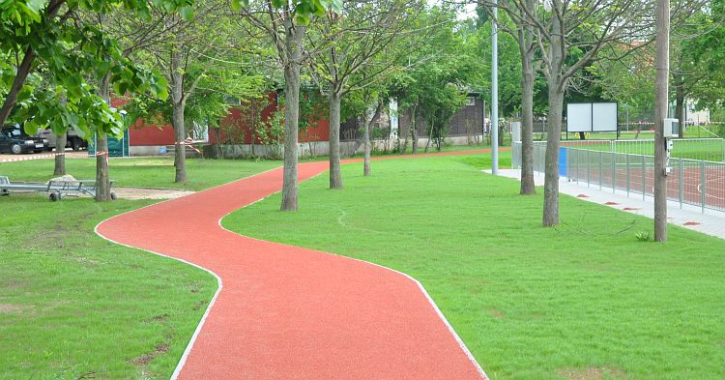
RAK III. ütem és Bregyó Sportcentrum tereprendezés
439 millió Ft

Slide 11
Bregyó sportpályafejlesztés
105 millió Ft

Slide 12
Takarodó úti MÁV műfüves centerpálya kialakítása
149 millió Ft

Slide 13
Túrózsáki szabadidőközpont
203 millió Ft

Slide 14
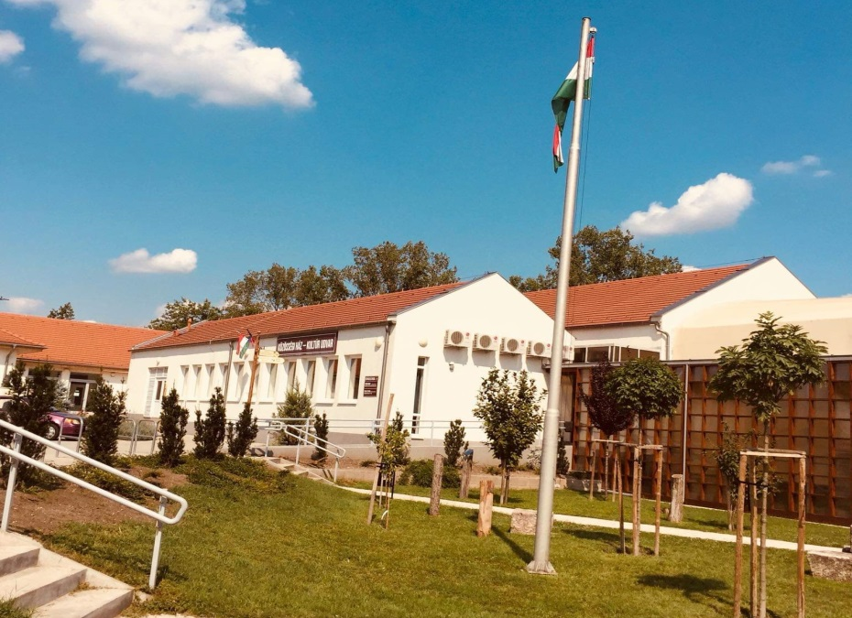
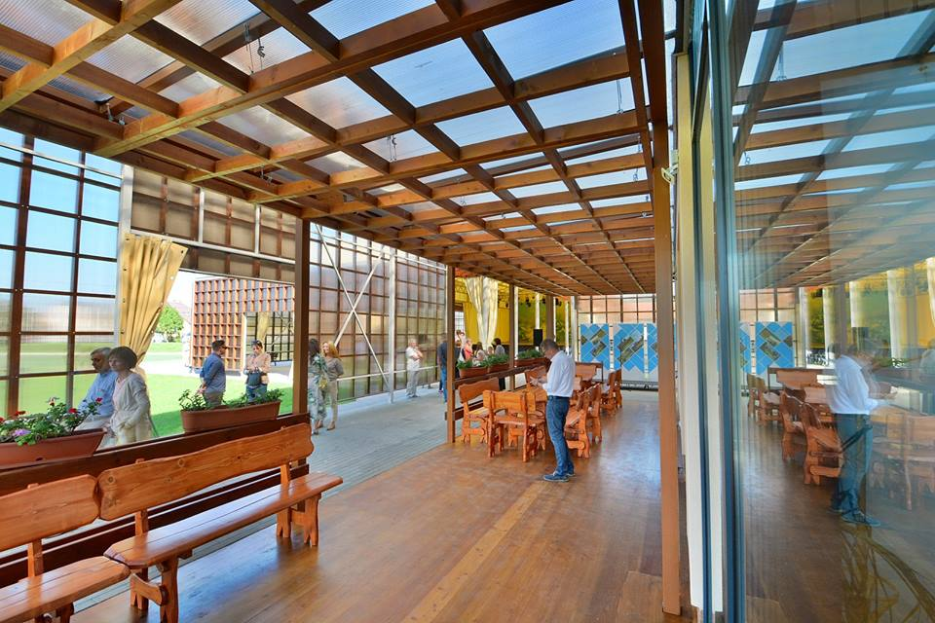
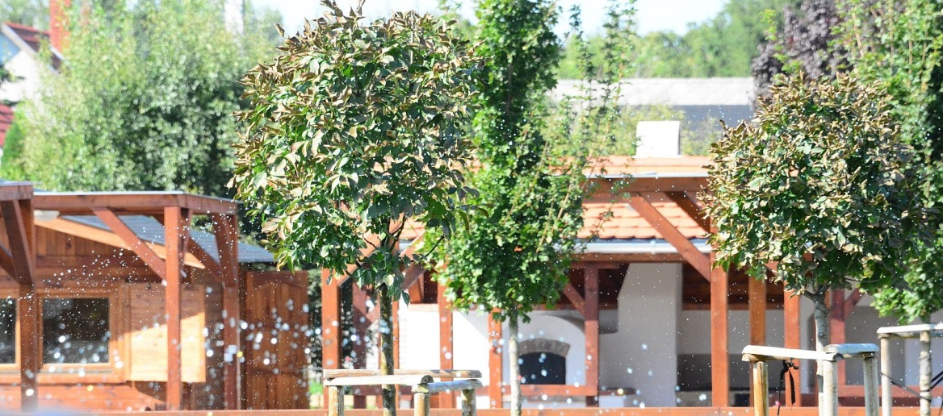
Feketehegyi Kultúrudvar – Közösségi tér
181 millió Ft

Slide 15
Országzászló-tér felújítása
260 millió Ft

Slide 16
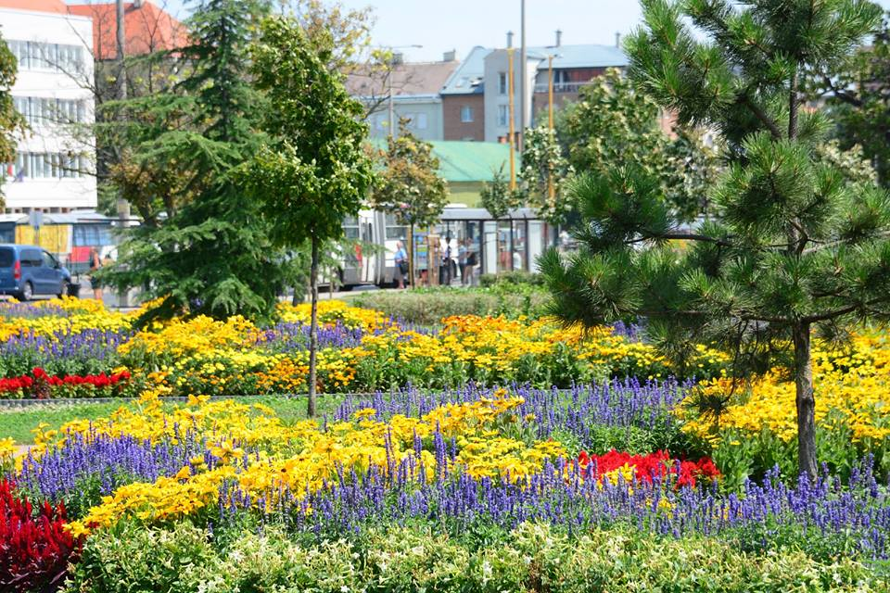
Parképítések – Petőfi park, Halesz park, Királyok parkja
107 millió Ft
Petőfi park - szökőkút

Slide 17
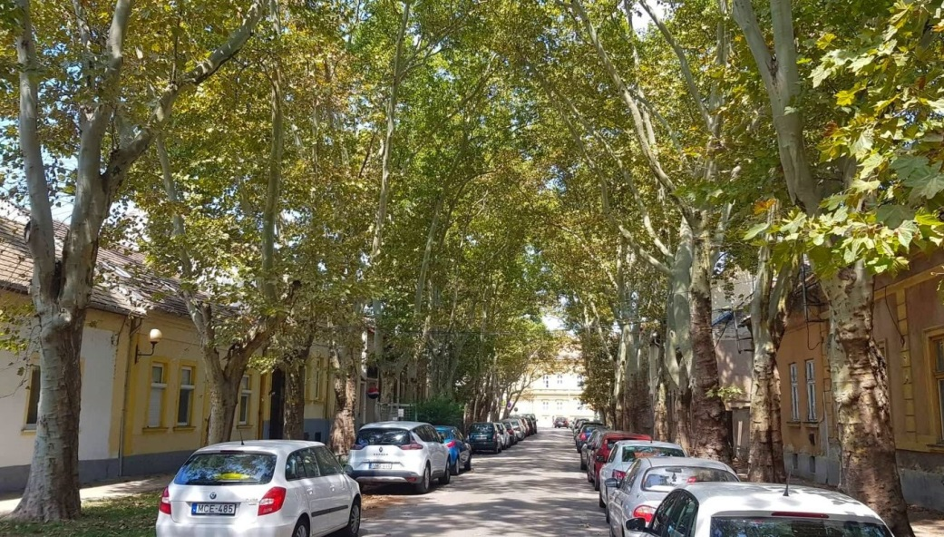
Fatelepítés és fasorfenntartás
41 millió Ft

Slide 18
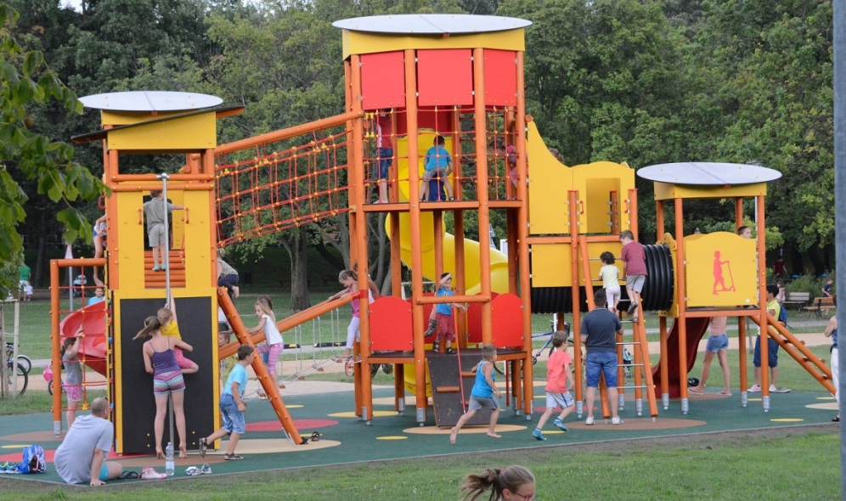
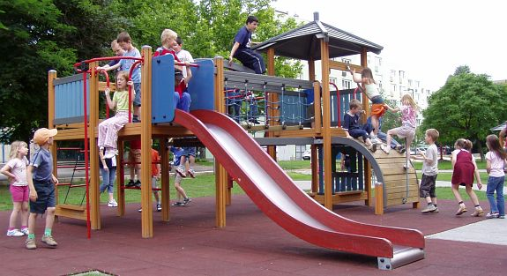
Játszóterek létesítése, felújítása
Halesz park vár és babahinta létesítés: 27 millió Ft
Játszóterek ütéscsillapító burkolatának cseréje: 65 millió Ft
Halesz park

Slide 19
Új parcellák kialakítása a Béla úti temetőben
144 millió Ft
Száraz szórásos parcella kialakítása

Slide 20
Reklámfelülettel ellátott buszvárók cseréje
61 millió Ft
95 db buszváró kihelyezés

Slide 21
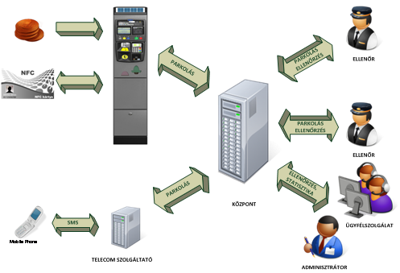
Parkoló rendszer és automaták felújítása
47,7 millió Ft
Rendszám alapú, NFC start-stop parkoló rendszer
Az Integrált Parkolási Rendszer áttekintő ábrája

Slide 22
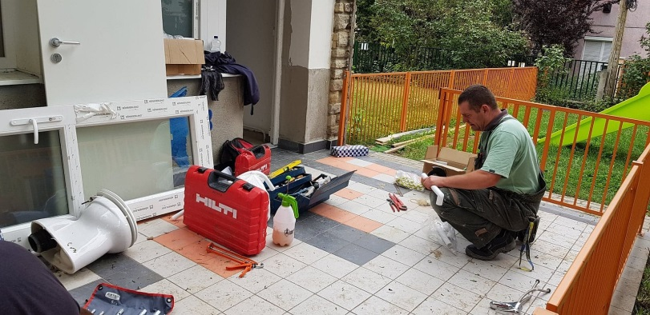
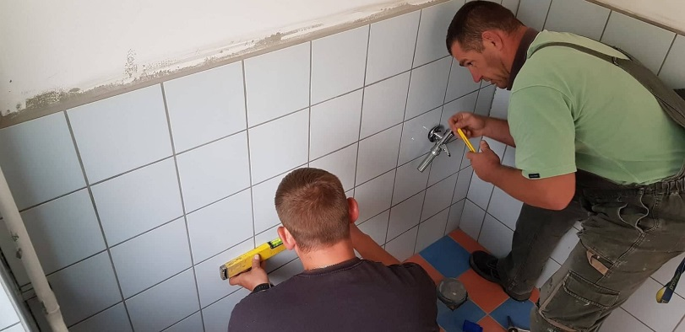
Városi közintézmények felújítása
Ybl program 336 millió Ft
Képes program 136 millió Ft

Slide 23
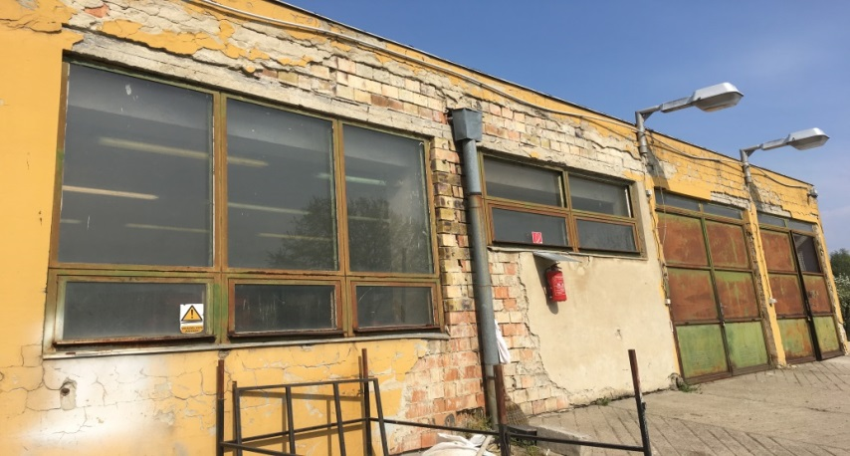
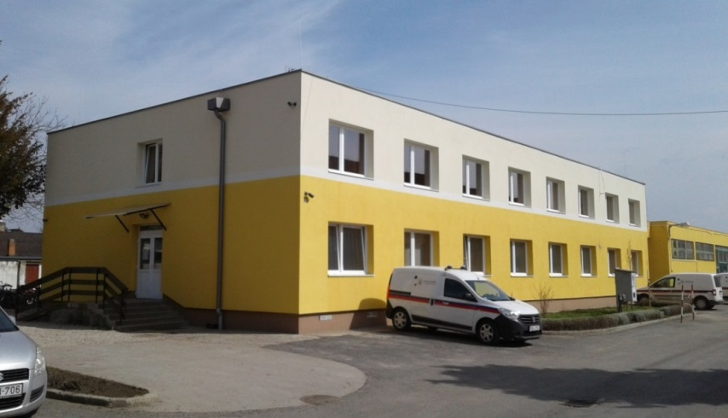
Ingatlan fejlesztés és eszközbeszerzés
42 db tehergépjármű beszerzése 236,2 millió Ft
Berényi út 15 és 17. szám alatti ingatlanok megvásárlása és felújítása 98,5 millió Ft

Slide 24
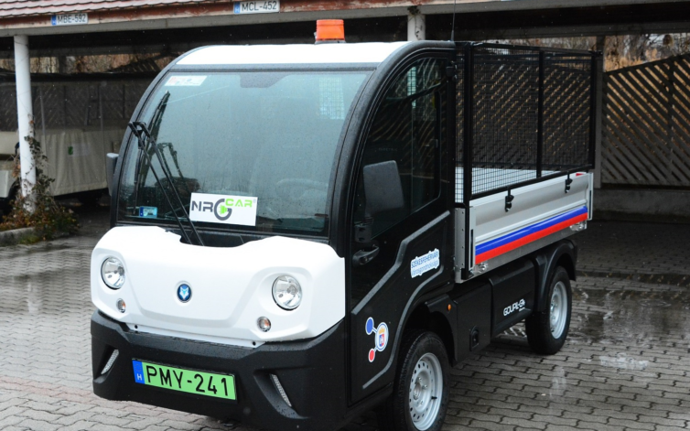
Ingatlan fejlesztés és eszközbeszerzés
13 db munkagép beszerzése 169 millió Ft
1 db NRG Car elektromos gépjármű 10 millió Ft

Slide 25
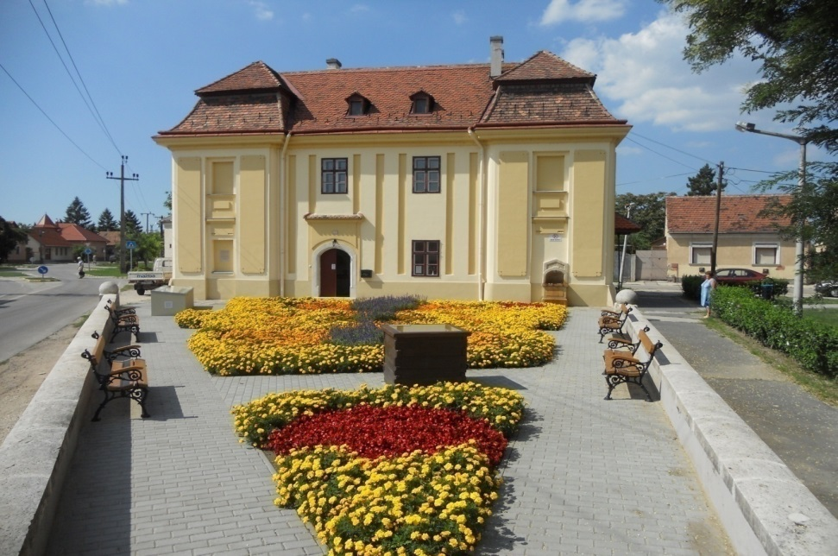
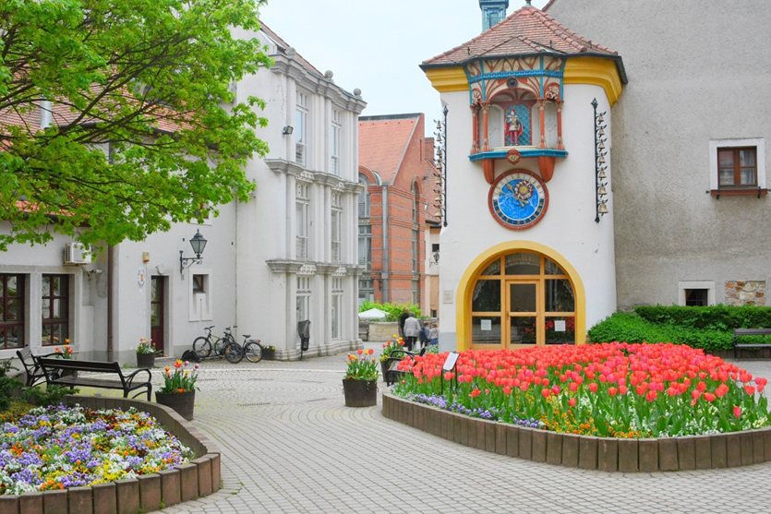
Parkfenntartás
3.700.000 m² gondozott zöldfelület
Fűnyírás gyakorisága: 6-8 helyett 12-14 alkalom
3036 db fa és örökzöld telepítése
854.711 db egy- és kétnyári növény ültetése

Slide 26
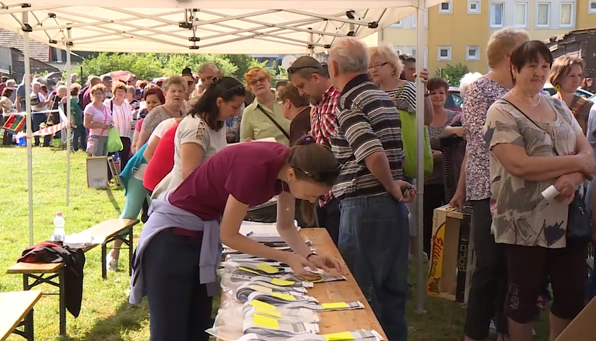
Parkfenntartás
Városszépítő akciónk keretében 5 év alatt 390.329 db egynyári és évelő növényt osztottunk szét a közintézmények, társasházak és városlakók között.

Slide 27
Elismerések és díjak
Fővédnöki díj a „Virágos Magyarországért” környezetszépítő versenyen – 2014.
Különdíj a „Virágos Magyarországért” környezetszépítő versenyen – 2015.
„Év települése” díj – 2016.
Miniszterelnöki díj a város kertészeti fejlesztéseinek és a zöldfelületek kiváló minőségének, változatosságának és kreatív megvalósításának elismeréséül – 2017.
Jubileumi díj az elmúlt 25 év „Virágos Magyarországért” versenyen való részvételéért és az ott elért kiemelkedő teljesítményért – 2018.

Slide 28
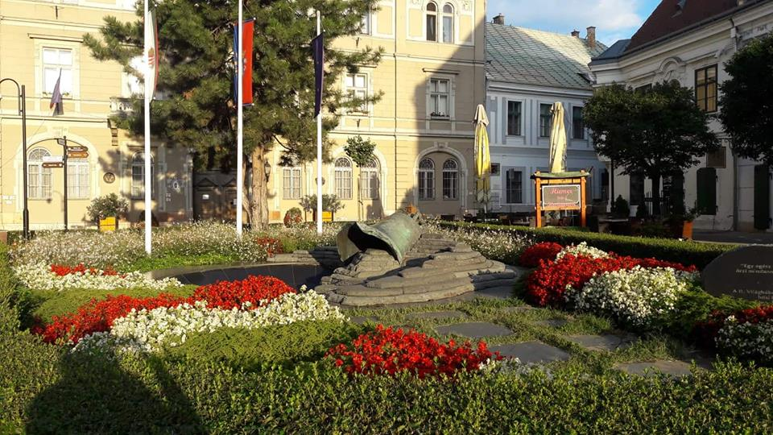
Az országos versenyeken elért teljesítményeink elismeréseként 2019. évben a magyarországi nagyvárosok közül elsőként Székesfehérvárt hívták meg a Communities in Bloom virágos világversenyre.

Slide 29
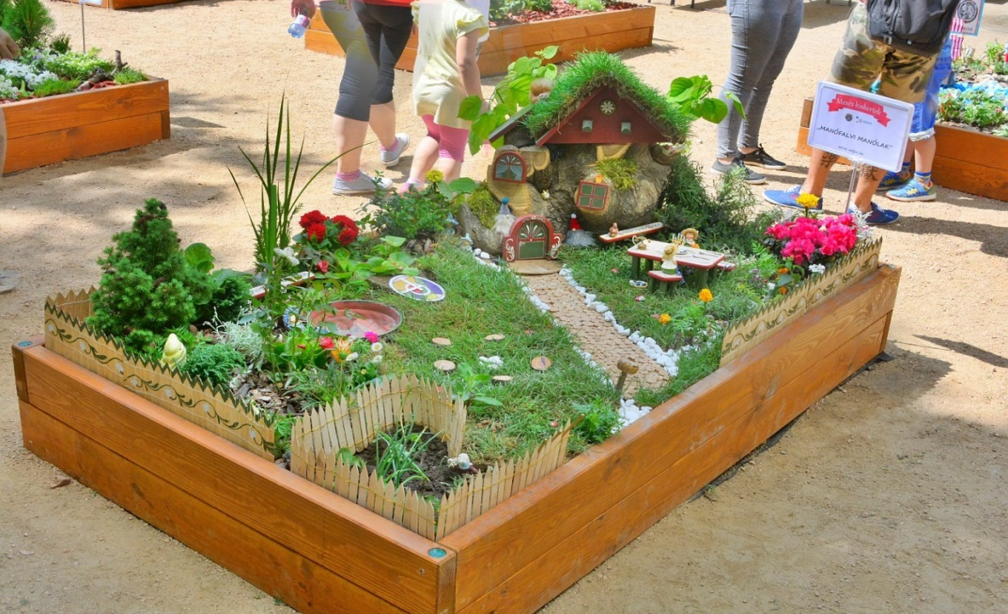
„Mesés kiskertek”
A kertépítő verseny 2018-ban 23 óvoda közreműködésével került megrendezésre.
A nyertes alkotás – Manófalvi Manólak

Slide 30
Városi karbantartás
2141 db közterületi pad javítása, felújítása
374 db új közterületi pad kihelyezése
11 db új játszótér létesítése
299 db játszóeszköz kihelyezése
28 db kondi és fitneszpark létesítése

Slide 31
Települési hulladékok kezelése, köztisztasági tevékenység
1.773.190 kg közterületen összegyűjtött hulladék
171.080 kg illegális hulladék elszállítása
1.250.070 kg úttisztításból származó hulladék, melyből a seprőgépekkel gyűjtött mennyiség 1.162.130 kg volt.

Slide 32
Seprőgép által 1 km megtételére jutó összegyűjtött hulladék mennyisége a vizsgált időszakban (kg/km)

Slide 33
Egyéb elvégzett közszolgáltatási feladatok
Útburkolat javítás során 5795 db kátyújavítás
392 db vízkárral kapcsolatos hibaelhárítás
Vízfolyás és árokprofilozás során 20.000 m³ kitermelt anyagmennyiség
1949 db közterületi lámpatest cseréje

Slide 34
KÖSZÖNÖM A FIGYELMET!

